Slide 1
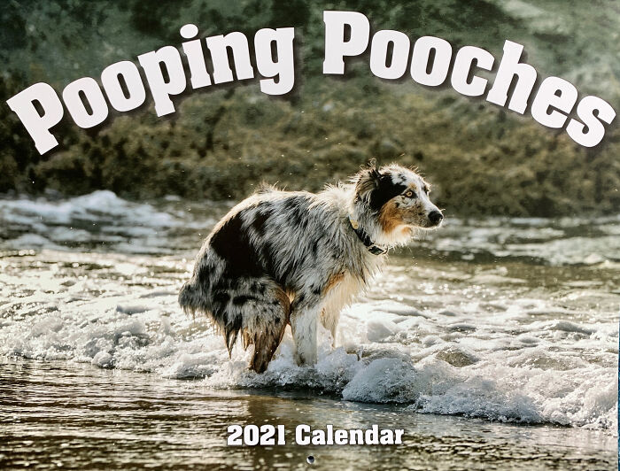

Slide 2
'Pooping Pooches' est un calendrier où chaque moi révèle un beau chien en train de faire la grosse commission. Si vous connaissez quelqu'un qui adore (un peu trop) les chiens, ce calendrier de chiens qui font caca sera le cadeau le plus mémorable que vous offriez cette année !

Slide 3
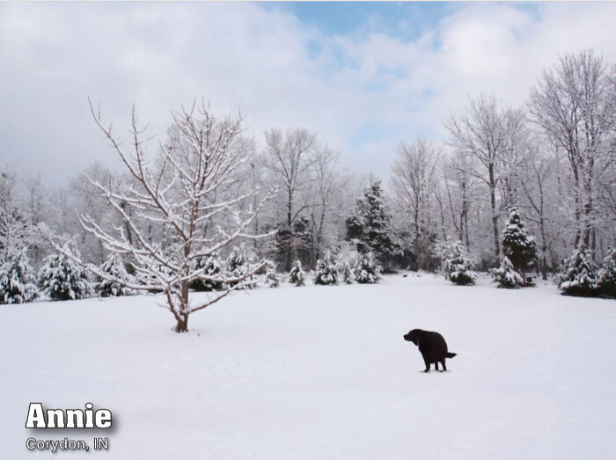

Slide 4
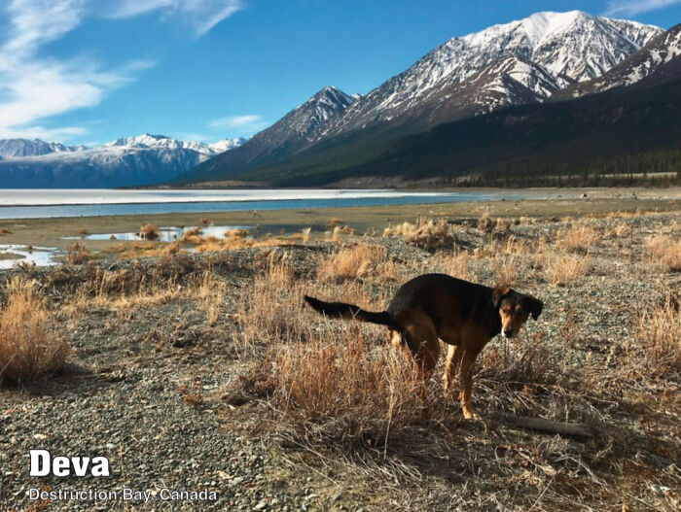

Slide 5
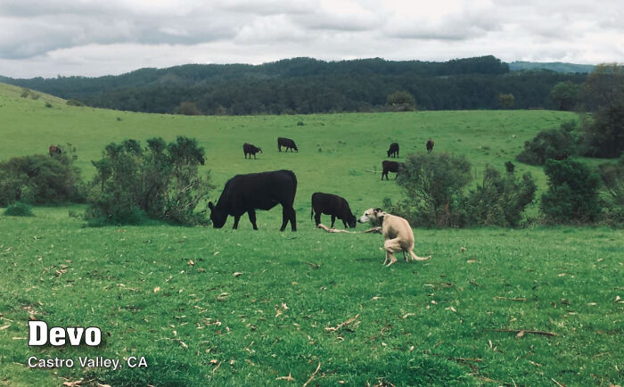

Slide 6
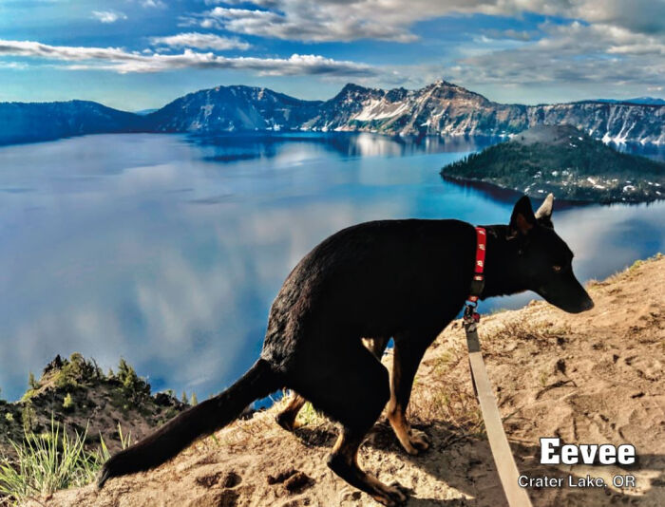

Slide 7
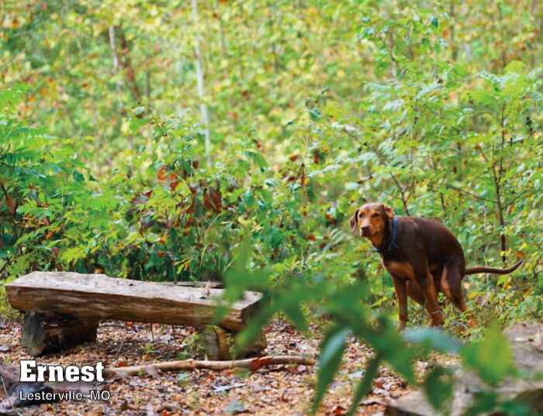

Slide 8
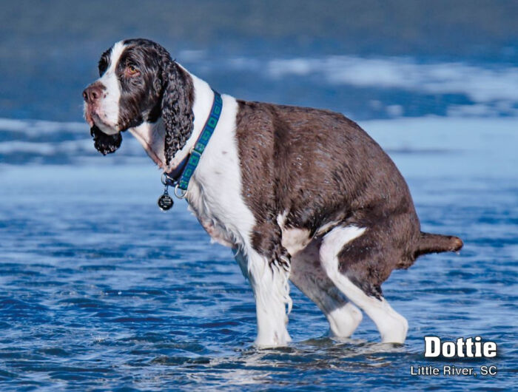

Slide 9
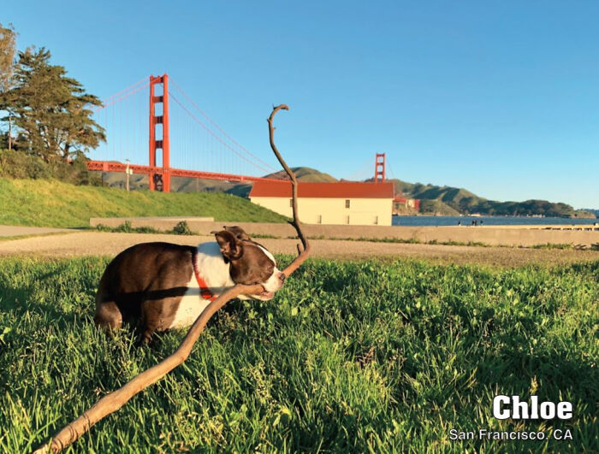

Slide 10
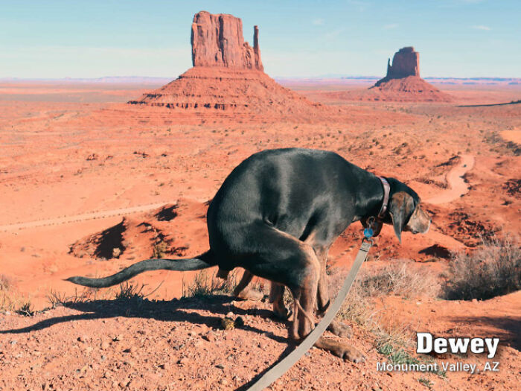

Slide 11


Slide 12
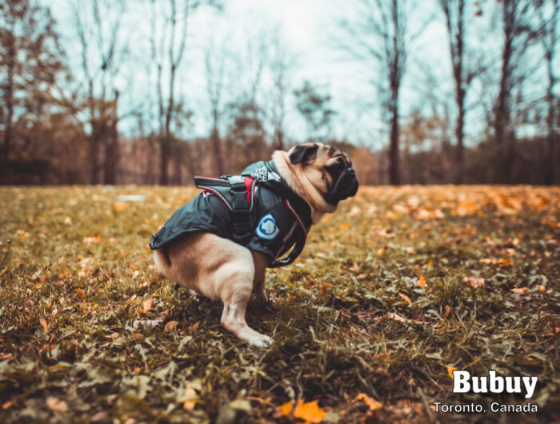

Slide 13
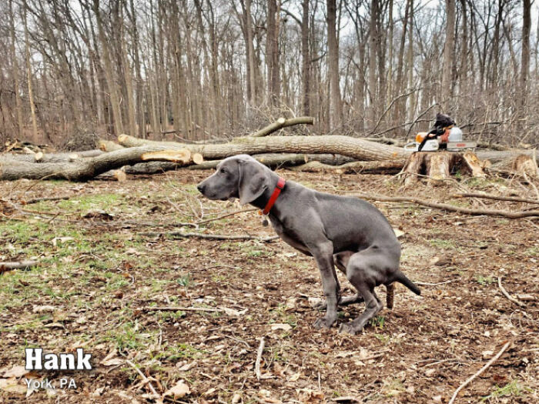

Slide 14
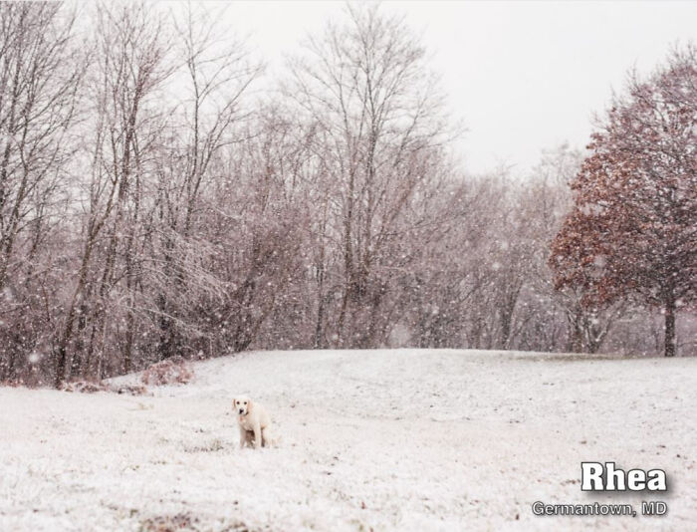

Slide 15


